Slide 1


UNIVERSIDAD DE GUADALAJARA
CENTRO UNIVERSITARIO DE CIENCIAS DE LA SALUD
NIVELACIÓN DE LICENCIATURA EN ENFERMERÍA MODALIDAD NO ESCOLARIZADA
Comunicación y Tecnologías de la Información
Unidad I. Medios de comunicación.
Actividad 1B. Distintos medios de comunicación.
NOMBRE DEL ASESOR: CLAUDIA MARGARITA SOLORZANO GONZALES.
GRUPO: 05
24/08/2022.

Slide 2
EQUIPO:
NOMBRE | CÓDIGO DE ESTUDIANTE
Sanchez Gonzalez Pollete | 222887246
Zavala Talancon Brenda Berenice | 212481578
Santos Jauregui Citlali | 222887203
Tabares Martinez Axel Geovanny | 222887351
Rizo Becerra Dayane Yazmin | 210418968

Slide 3




MEDIOS DE COMUNICACIÓN.
SKYPE
Es un software que permite que todo el mundo se comunique. Millones de personas y empresas ya usan Skype para hacer llamadas y videollamadas gratis individuales y grupales, enviar mensajes instantáneos y compartir archivos con otras personas que usan Skype.
Google Hangouts
Servicio de mensajería instantánea multiplataforma desarrollado por Google, se pueden realizar mensajes y videollamadas.

Slide 4


APLICACIÓN | CARACTERISTICAS | FUNCIÓN | REALIDAD
 | Es una aplicación para realizar mensajerías, llamadas y video llamadas en HD. | Realizar llamadas, mensajes, videoconferencias para los familiares, amigos o para el trabajo o escuela, ideal ya que tiene mas opciones de efecto de cámara. | Es realmente mas cómodo manejar esta aplicación, ya que es de manera mas sencilla y rápida, tanto la calidad cuenta mucho, tiene mas opciones para efecto de cámara y fácil de usar.
 | Mensajería instantánea, también realiza videollamadas para conferencias. | Realiza llamadas, mensajería, videollamadas. | Permite la conversación de 2 o mas usuarios, es de un poco menor su calidad que Skype, pero también tiene las mismas características en cuanto a comunicación.

Slide 5
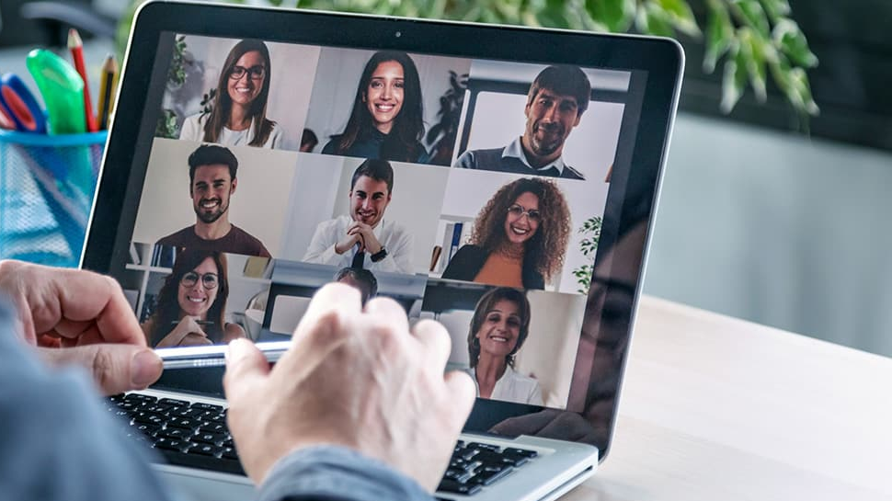
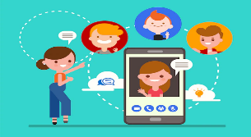
COMO FAVORECE EN EL APRENDIZAJE
Es ideal para practicar idiomas, habilidades sociales, y favorece el trabajo colaborativo. Gracias a su componente comunicativo y a la posibilidad de compartir y visionar documentos conjuntamente, los estudiantes pueden aprender cooperativamente a pesar de la distancia.

Slide 6


Las tecnologías en la vida nos han ayudado en el proceso de evolucionar ya sea aprendiendo cosas nuevas o actualizando anteriores, organizándonos mejor y acortar distancias entre amistades o familiares.

Slide 7
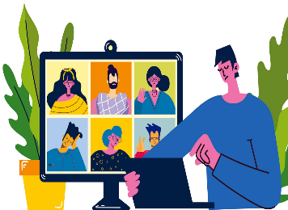
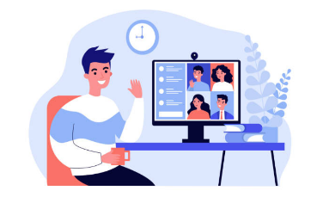
VENTAJAS
Se pueden realizar a distancia.
Es más cómodo por los tiempos de cada persona.
Resulta mas fácil el aprendizaje.
Fácil acceso a la información y comunicación.
Desde tu hogar se pueden conectar.

Slide 8
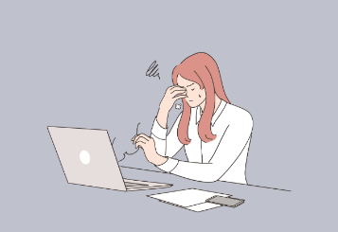
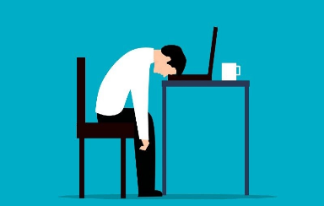
DESVENTAJAS
Se limita la comunicación, debido al internet o conexión.
El costo de los productos tecnológicos va en incremento.
La señal que no tenga estabilidad, dependiendo la zona.
Distracciones por la web.
Vista cansada, debilidad, dolores de cabeza, debido a la luz de la laptop.

Slide 9

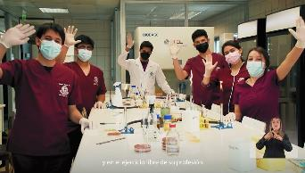
¿CÓMO ESTE TIPO DE APLICACIÓN PARA LA COMUNICACIÓN PODRÍAN SER UTILIZADAS EN PROGRAMAS DE SALUD?
Se pueden realizar videoconferencias sobre actualizaciones médicas a través de estas plataformas para compartir información con el personal del distrito médico.
Trabajan para nosotros en conferencias porque en nuestro trabajo, el jefe generalmente no está presente o el personal está en otra área y necesita abordar los puntos importantes de organizar una conferencia, porque las aplicaciones nos facilitan la comunicación.

Slide 10


En alud móvil, se han desarrollado aplicaciones para smartphones o sistemas de mensajería (como la mensajería basada en SMS) con fines de prevención, promoción y apoyo a la salud, como la aplicación digital del IMSS y la Aplicación E-HEALTRACKER DE Previta, así como indicar la ubicación de la historia clínica electrónica La historia clínica electrónica y todos los estudios realizados. Además, gracias a ellos, podemos decir que tenemos:
Empoderamiento de pacientes y seguridad.
Exámenes de ingreso, egreso y especiales.
Identificación única de personas.
Citas médicas remotas.
Recetas médicas electrónicas.
Telemedicina.
Incapacidades electronicas.

Slide 11
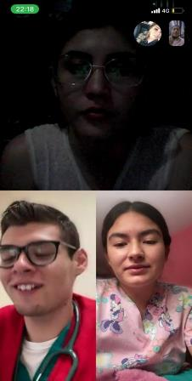
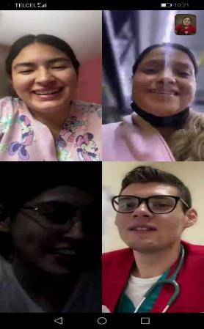
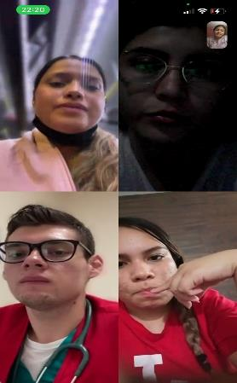
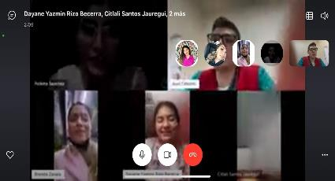
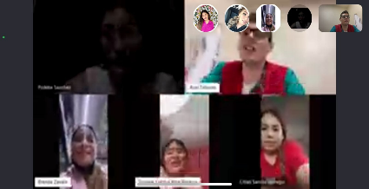

Slide 12
CONCLUSIÓN
Mis compañeras y yo, llegamos al mismo punto de que Skype es una mejor opción, más fácil y accesible para realizar las videollamadas, ya que se ven de mejor calidad y es fácil también de accesar, tanto también para aclarar dudas entre nosotros, explicarnos ciertos temas, trabajaos en equipos, es cómodo.
Por último, la tecnología en la medicina a sido muy importante en la manera que se innova ciertas maneras, estrategias y prácticas. Va evolucionando cada día para salvar vidas, estar más comunicados y proporcionarnos mas información relevante y concreta acerca de la medicina, mientras estemos mas actualizados y preparados, mejor.

